Slide 1
Форум по Физике
Загадочные явления в Воде, на Земле , в Космосе .
Жидков Илья 7 “A” класс

Slide 2
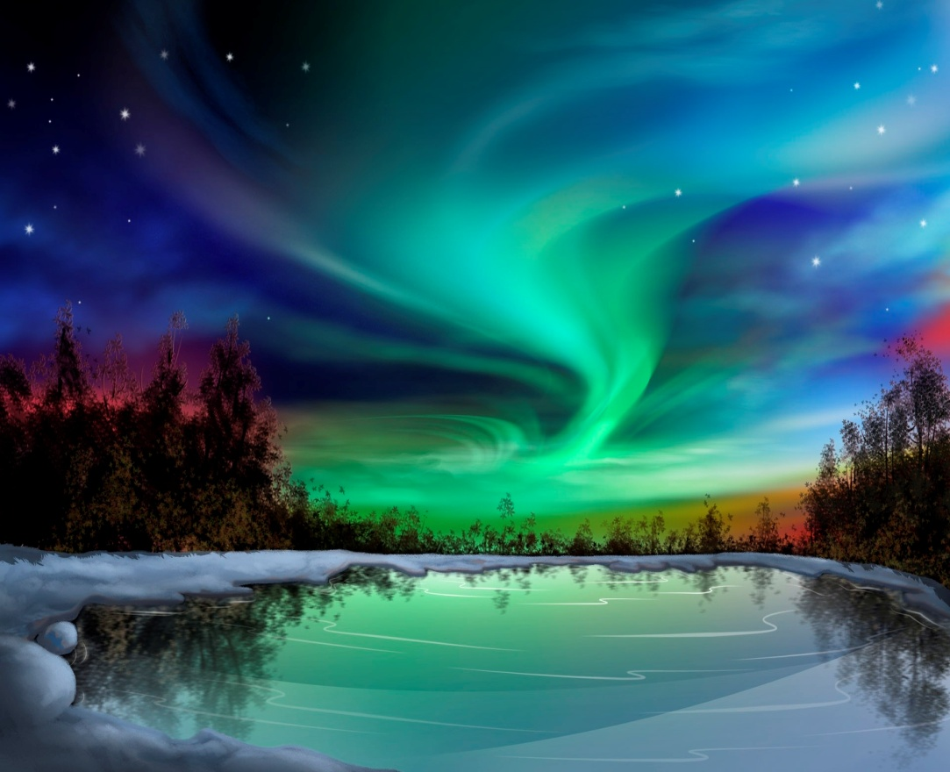
Северное сияние
Северное сияние это одно из самых зрелищных световых явлений в природе. Люди, проживающие в местах, где северное сияние не было редкостью, пытались объяснить его происхождение естественным путем. Были высказаны предположения, что северное сияние это отражение солнечного света от поверхности морской поверхности, либо излучение солнечных лучей, которые накопились за день в толще льда.

Slide 3
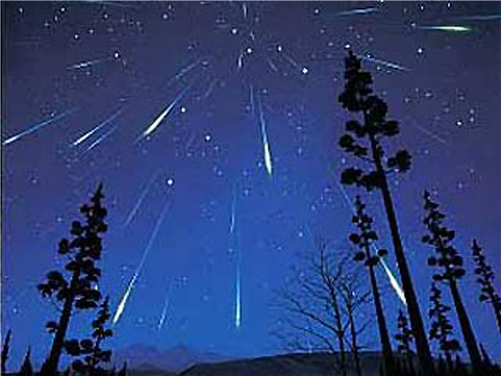
Метеоритный дождь
С глубокой древности люди заворожено смотрели на ночное небо, пытаясь увидеть в нем проявление божественной сущности. Все знаки читались как предвестники добрых или худых вестей. Желания идолов люди угадывали по движущимся звездам. Наблюдать метеоритные дожди можно в любое время года, ведь пики активности различных метеорных потоков наблюдаются в разное время.

Slide 4
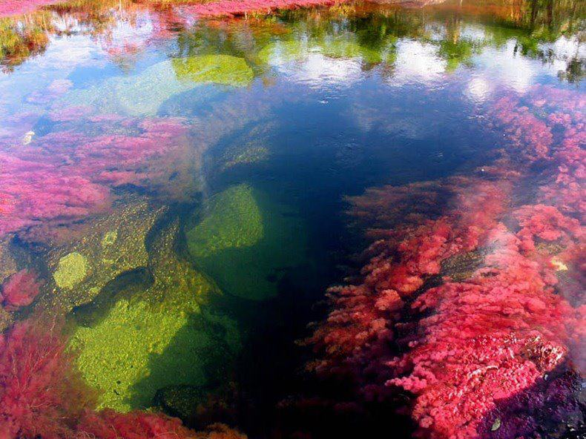
Река Каньо Кристалес –река пяти цветов
Удивительное явление природы, река Каньо Кристалес протекает в Колумбии, в национальном парке Серрания-де-ла-Макарена, и у местных жителей носит название реки пяти цветов. Это самая загадочная река. Чтобы насладиться красотой Каньо Кристалес в полной мере необходимо приезжать в самом начале весны, именно тогда река пяти цветов предстанет во всем своем красочном великолепии, а если немного затянуть, и приехать в сезон дождей весной, то увидите полноводный и бурный поток, который смывает все на своем пути, летом же, в сезон засухи перед посетителями предстанет только выжженное солнцем русло.

Slide 5
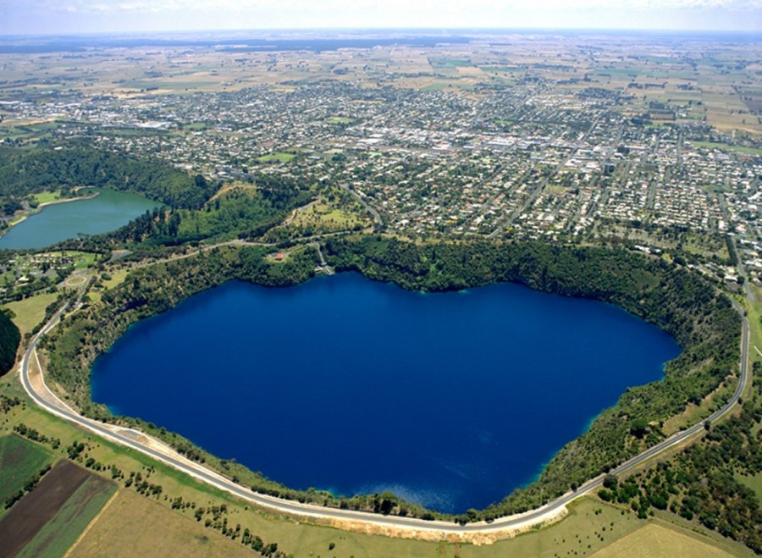
Чернильное озеро-природное чудо Алжира
В Алжире находится удивительное озеро, которое полностью наполнено чернилами! Располагается оно рядом с городом Сиди Бель Аббес. В этом удивительном водоеме нет ничего живого, там нельзя увидеть ни рыб, ни какие-либо растения, ведь чернила, созданные природой не пригодны для жизни, исключительно для письма.

Slide 6
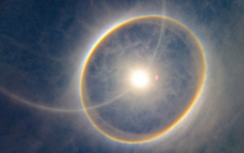
Гало
Гало это группа оптических явлений, которые возникают в атмосфере. Гало возникают из-за преломления света ледяными кристаллами, образующимися перистыми облаками и туманами. Свое название это оптическое явление получило от французского halo и греческого halos, так они называют световое кольцо вокруг луны или солнца.

Slide 7
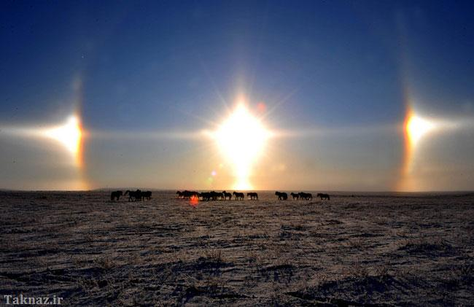
Паргелий
Паргелий представляет собой частный случай такого оптического явления как гало.
Если Вы являетесь наблюдателем нескольких солнц на небе, знайте, что то, что вы видели, называется паргелий. Паргелии могут возникать в любое время года, в любой точке планеты, однако, лучше всего их видно, когда солнце низко располагается.

Slide 8
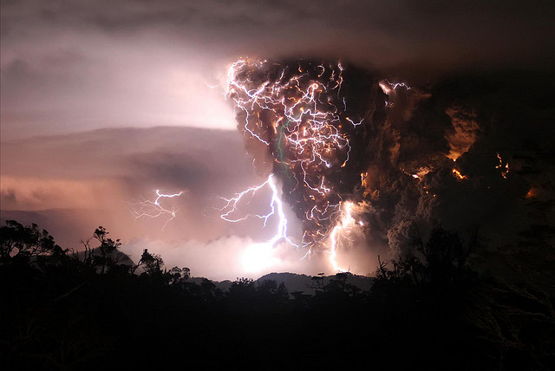
Вулканические молнии
Длительное время ученые исследуют природу обычных молний, и происхождение этого природного явления до сих довольно загадочно, но ещё более загадочным является происхождение вулканических молний. Вулканические молнии могут быть вызваны наводящими заряд столкновения в вулканической пыли.

Slide 9
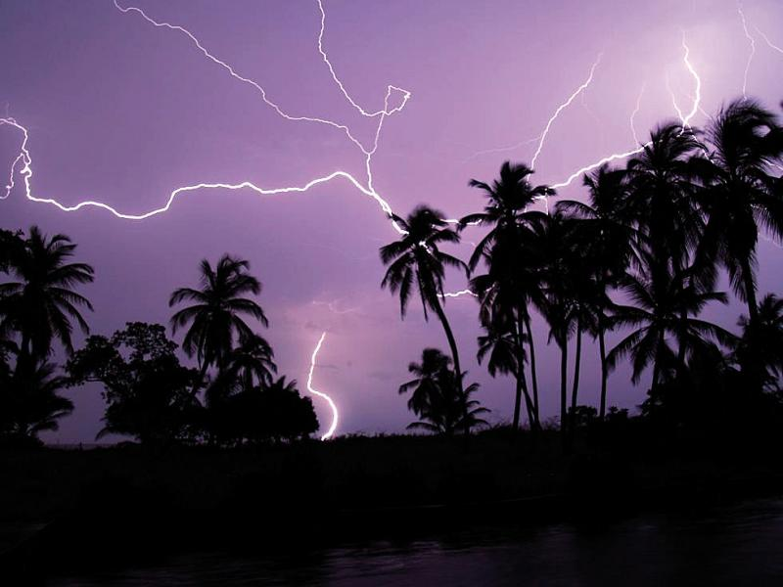
Молнии Кататумбо
Есть такое место на нашей планете, где постоянно можно наблюдать за молниями. Находится это удивительное место в месте впадения реки Кататумбо в озеро Маракайбо. Молнии над долиной Кататумбо возникают по ночам и, промежутки между возникновениями минимальны. Они настолько сильные, что освещают собой окрестности в течение 10 часов, до самого утра. По подсчетам ученых за год в долине вспыхивает больше миллиона молний.

Slide 10
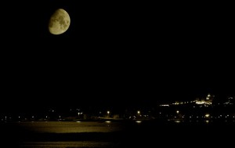
Огненные шары Наг
это удивительное природное явление, которое можно наблюдать на реке Меконг в Таиланде и в Лаосе.
Это явление происходит раз в год, в первое полнолуние октября. Жители данного региона до сих пор верят в то, что шары выпускает гигантская змея Нага, у которой семь голов, что живет в водах Меконга. Зрелище настолько невероятно, что посмотреть на него съезжаются тысячи и тысячи туристов со всего мира.
По мнению ученых огненные шары Наг являются результатом возгорания метана и азота, когда вода нагревается солнцем до определенной температуры.

Slide 11
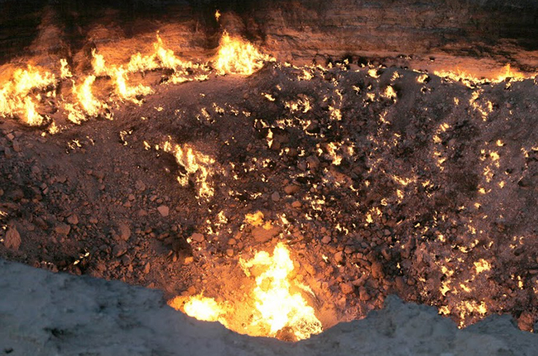
Дверь в преисподнюю- ДАРВАЗА
Дарваза это уникальное природное явление, газовый кратер посреди пустыни. Располагается Дарваза в Туркменистане, в 90 километрах от кишлака Ербент. В самом центре пустыни Каракум расположена газовая пещера диаметром 60метров и глубиной 20 метров. Газ в этом колодце идет прямо из земли, он разделен на множество факелов. Название у этого места говорящее: «Врата ада» или «Дверь в преисподнюю». Некоторые языки пламени достигают 10-15 метров в высоту.

Slide 12
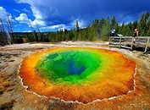
Кислотное озеро Сицилии –озеро убийца
На острове Сицилия есть озеро, в котором нет рыб и водорослей. Вокруг него не растёт камыш, не гнездятся утки, а в воде не водится даже планктон. Если Вы попытаетесь искупаться в нём в жаркий день, то Ваше тело попросту раствориться в озере в считанные минуты. Даже находиться рядом с водоёмом смертельно опасно, так как воздух вокруг насыщен агрессивными испарениями.

Slide 13
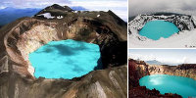
Кислотное озеро на Камчатке
Оно образовалось в результате мощнейшего подземного взрыва с последующими обрушениями части кратера. Вулкан является активным, и его последнее зафиксированное извержение произошло 150 лет назад.
Диаметр кратера составляет около 600 метров и озеро занимает его почти полностью, а его глубина местами доходит до 140 метров. Свое название озеро получило из-за очень высокой минерализации воды, значение которого достигает 40-50 г/л, 20 из которых составляет серная кислота. Так же в составе воды в большом количестве присутствуют Хлор, Натрий, Калий, Кальций, Магний.

Slide 14
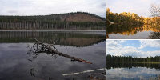
Пустое озеро на Алтае
тайна российского Пустого озера, расположенного на Алтае, не раскрыта до сих пор. Исследователи десятки раз пытались заселить таинственное озеро местной водяной фауной и флорой, отдавая предпочтение самым неприхотливым видам. Однако все эксперименты кончились одинаково: рыба и прочая живность, спустя день-другой, дохла, растительность сгнивала. Пустое так и осталось пустым. Удастся ли в обозримом будущем разгадать эту тайну? Увы, специалисты неопределенно пожимают плечами.

Slide 15
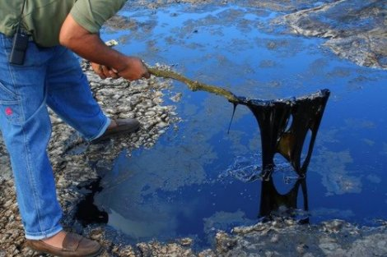
Асфальтовое озеро
Остров Тринидат прославился лишь потому, что в его центральной части имеется настоящее асфальтовое озеро. За время разработки озера добыто более 5 млн тонн асфальта, при этом уровень чудо-озера понизился всего на полметра! Любой предмет, попавший на поверхность озера, исчезает в черной бездне. Ученые, исследовавшие прибрежные глубины "водоема", обнаружили целое кладбище доисторических животных. В том числе скелеты мастодонтов, вымерших в ледниковый период, которые обитали в этом регионе. Залежи ценной смолы имеются и в славящемся своими соляными запасами Мертвом море. О чрезвычайной солености его воды, в которой невозможно утонуть, знает весь мир. Однако о залежах редчайшей смолы знают лишь специалисты. Добыча этого уникального вещества из вод Мертвого моря ведется с античных времен.

